Slide 1
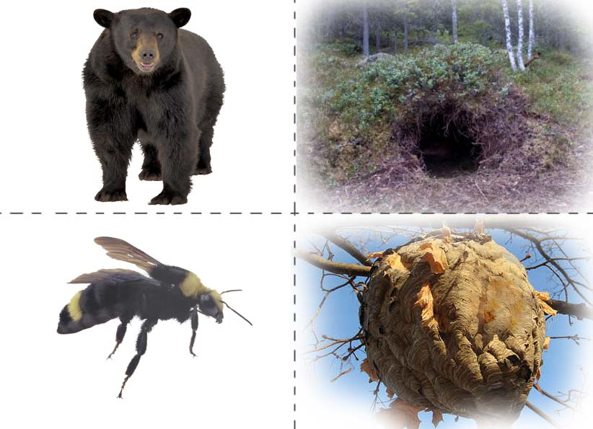
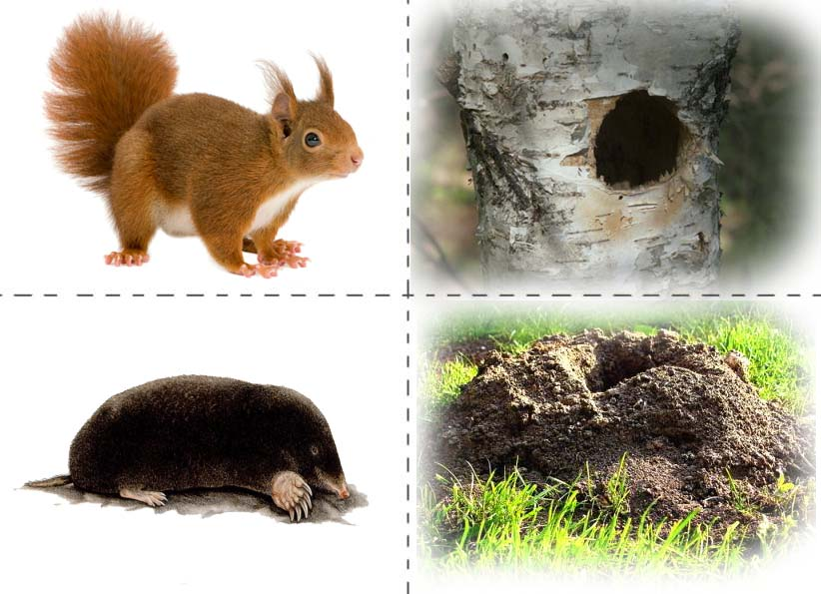
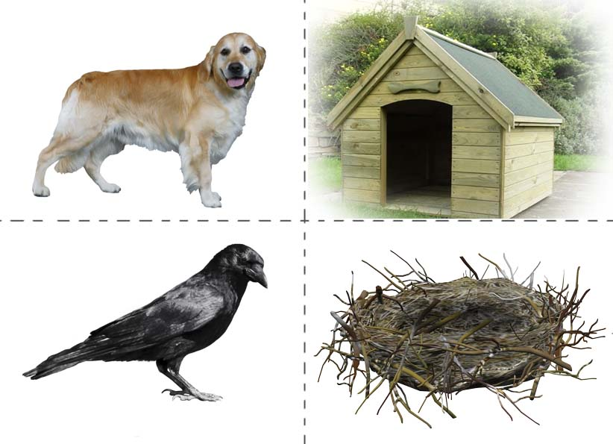
Частное дошкольное образовательное учреждение Детский сад №99 ОАО «РЖД»
ИНТЕРАКТИВНАЯ ДИДАКТИЧЕСКАЯ ИГРА
«Кто в домике живет?»
для детей
старшего дошкольного возраста
Воспитатель:
Фокина М. Д.

Slide 2
Цель: - Формировать умения детей соотносить изображение животных с его местом обитания, правильно называя животное и его жилище.
Задачи:
Расширять представление детей о внешнем виде, образе жизни и жилищах обитателей природы. Расширять словарный запас (медвежья берлога, лисья нора, волчье логово, беличье дупло и т. д.). Развивать умение анализировать, обобщать и сравнивать, делать выводы.
Формировать умение узнавать образ животных в изображении. Развивать зрительное внимание, память.
- Способствовать развитию интереса к природе, бережного отношения к ней.
Содержание работы со слайдами: Игра состоит из 8 слайдов. Детям предлагается рассмотреть слайд. Воспитатель: - Ребята, зверюшки так заигрались, что перепутали свои домики. Поможем им найти свое жилище? Дети рассматривают домик животного, выдвигают предположения кто может здесь жить. Проверяют свои догадки, кликом мышки по выбранному животному. Если животное выбрано верно, то картинка с его изображением становится напротив его жилища. Если выбор сделан неправильно, картинка с животным раскачивается и остается на месте. Переход между слайдами осуществляется кликом мышки по синему квадрату в правом нижнем углу слайда.

Slide 3
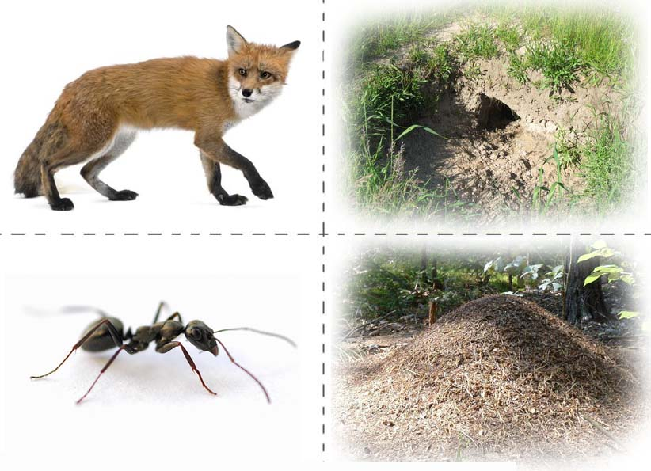
«Кто в домике живет?»
нора –
кротовина
берлога

Slide 4
«Кто в домике живет?»
муравейник
нора

Slide 5
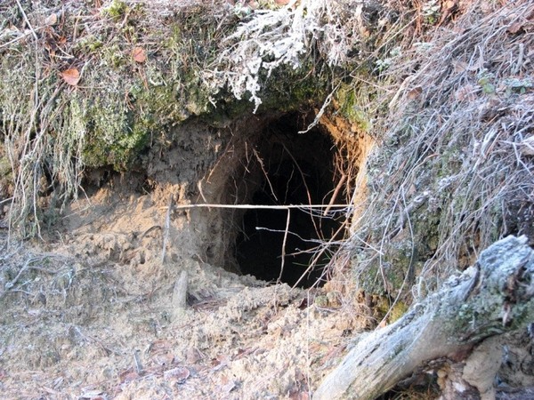
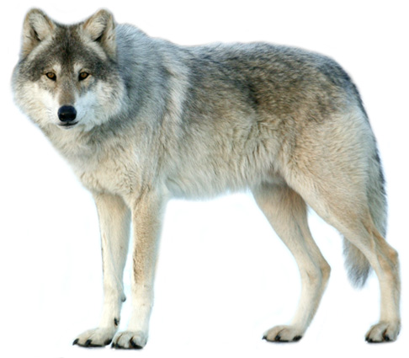
«Кто в домике живет?»
логово
дупло

Slide 6
«Кто в домике живет?»
осинник
гнездо

Slide 7
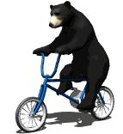
СПАСИБО ЗА ИГРУ!

Slide 8
Информационные источники
Для изготовления игры использовался иллюстрированный материал игры - пособия «Кто где живет?»
Интернет-ресурсы: http://сезоны-года.рф/кто%20где%20живёт.html

